Slide 1
不用跑，网上办理更快捷～
邯郸市
网络预约出租汽车驾驶员客运资格证报名指南
申请条件：
1、取得相应准驾车型机动车驾驶证并具有3年以上驾驶经历；
2、无交通肇事犯罪、危险驾驶犯罪记录，无吸毒记录，无饮酒后驾驶记录。最近连续3个计分周期内没有记满12分记录；
3、无暴力犯罪记录；
4、法律、法规和规章制度规定的其他条件；

Slide 2
网络预约出租汽车合法化后，越来越多的司机朋友都需要报名参加网络预约出租汽车驾驶员从业资格证的考试，那么各位驾驶员都清楚网络预约出租汽车驾驶员报名流程是怎么样的吗？现在，就来说说邯郸市网络预约出租汽车驾驶员从业资格证考试是如何报名的。
办理途径
网络报名：电脑登录河北省政务服务网，进入网络预约出租汽车驾驶员客运资格证核发
现场报名：邯郸市行政审批局二楼交通45号窗口直接提交资料报名

Slide 3
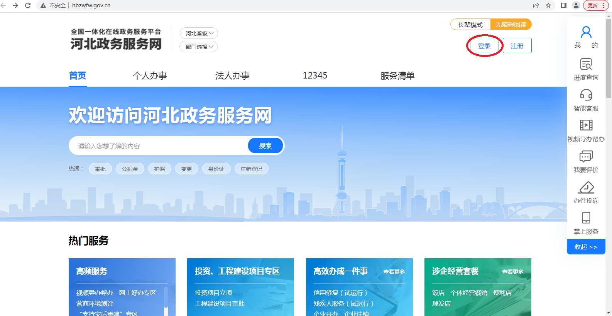
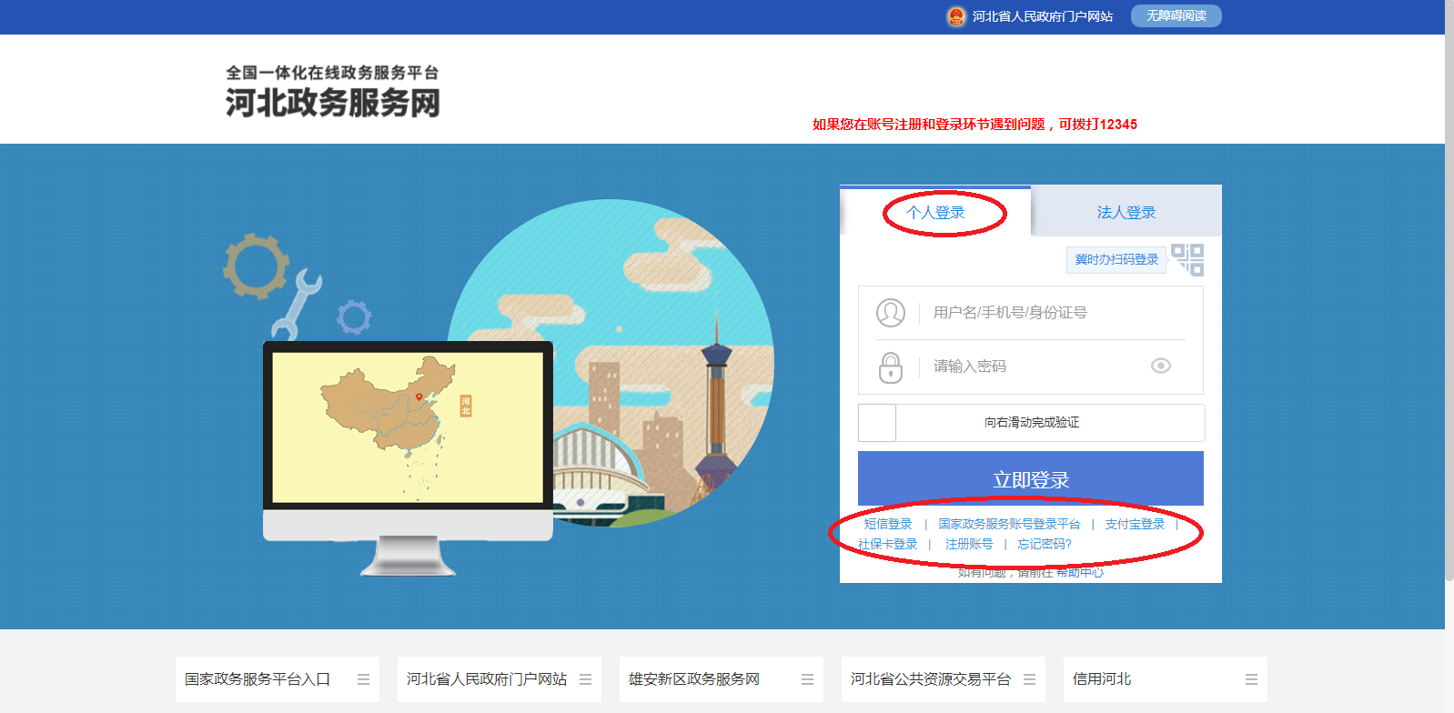
官网申请
一、申请人打开河北省政务服务网（http://www.hbzwfw.gov.cn/），点击登录，选择“个人登录”方式，通过政务网个人账户、密码登录或其他方式登录，如图:

Slide 4
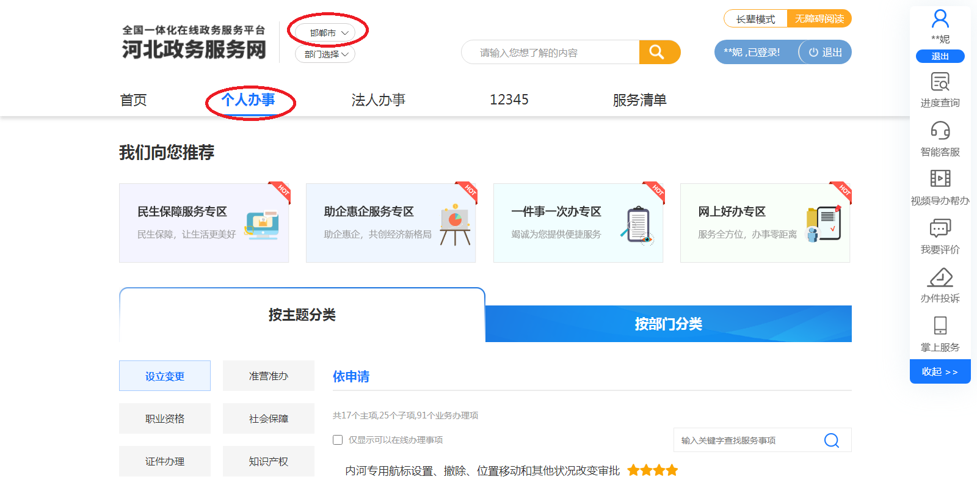
二、登录成功后，地区选择邯郸市，个人办事，如图：

Slide 5
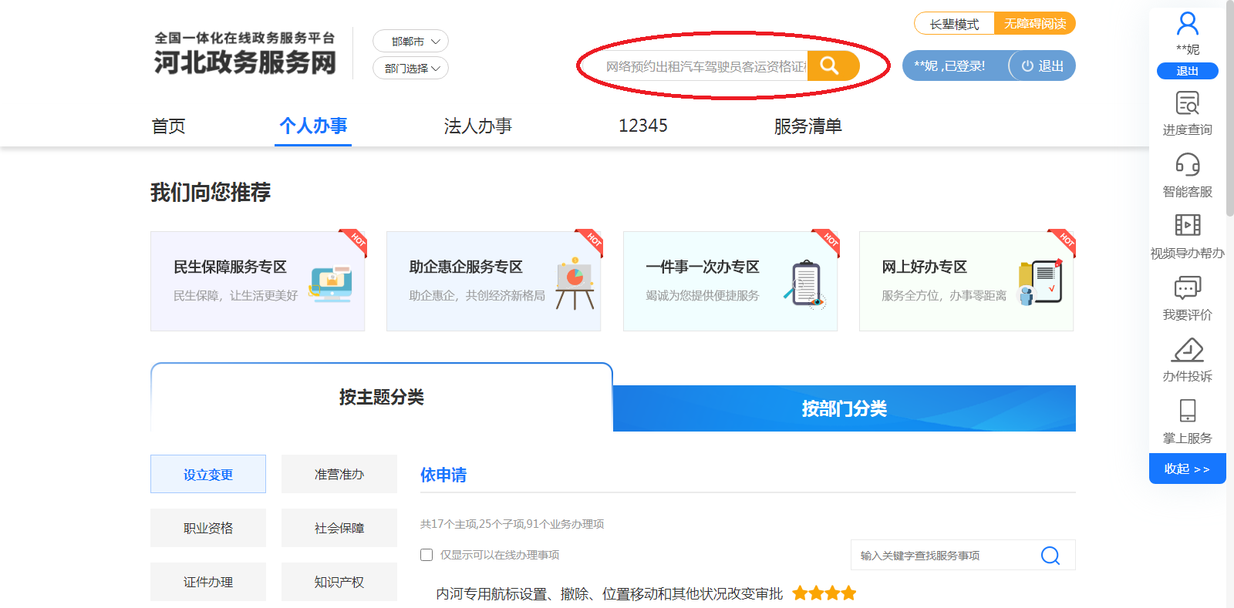
三、搜索“网络预约出租汽车驾驶员客运资格证核发”，如图：

Slide 6
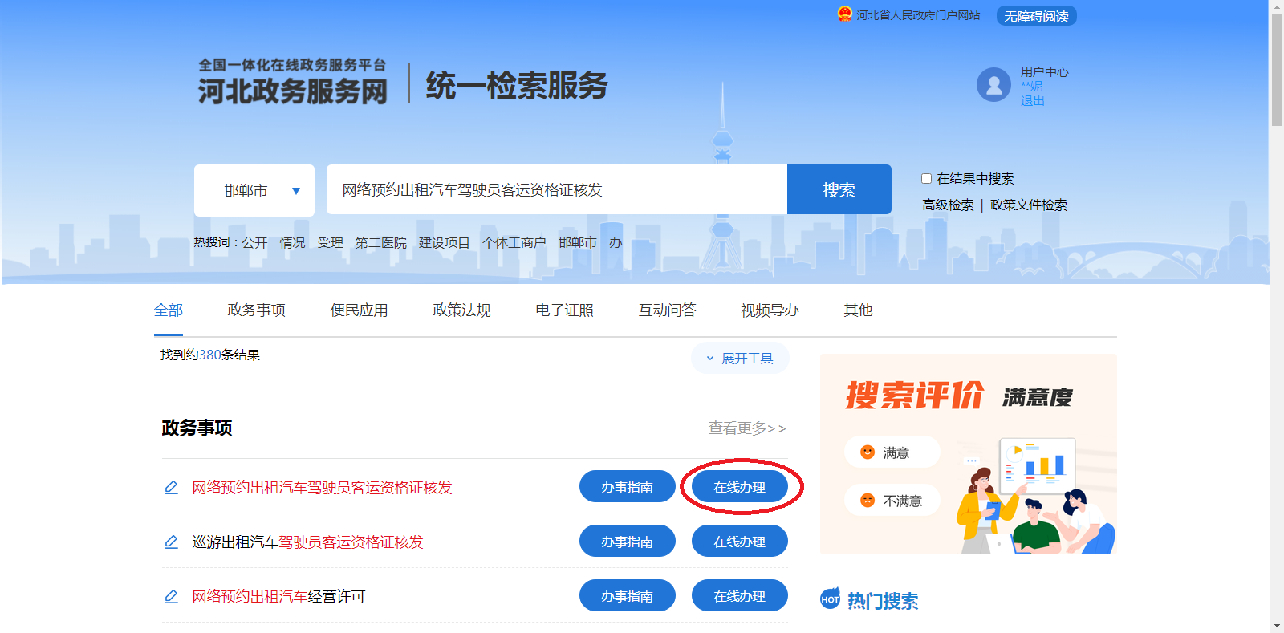
四、找到“网络预约出租汽车客运资格证核发”事项，点击在线办理，如图：

Slide 7
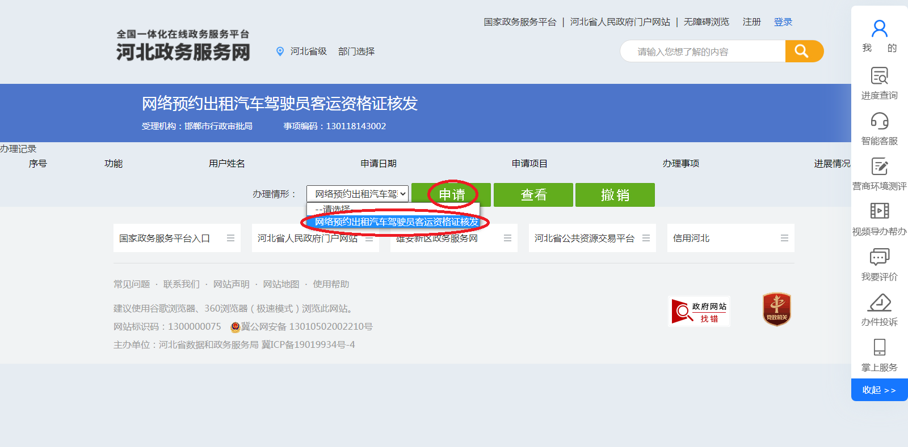
五、办理情形选择“网络预约出租汽车客运资格证核发”后点击申请，如图：

Slide 8
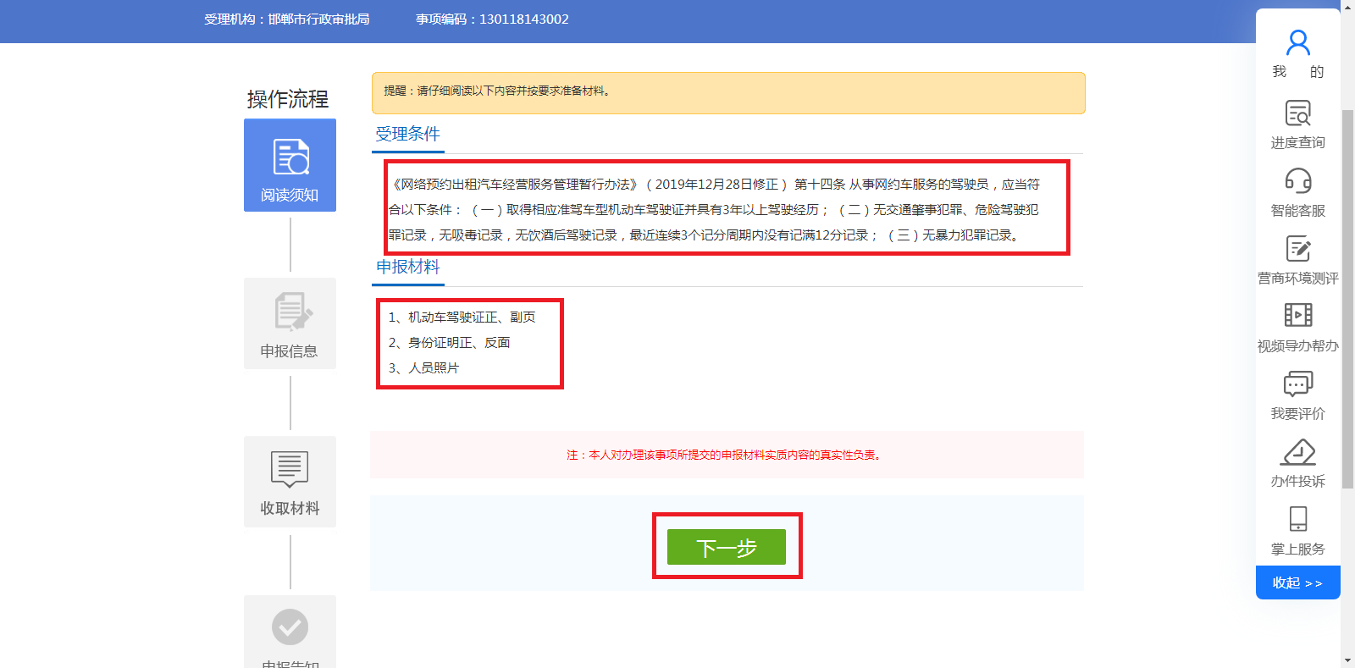
六、仔细阅读受理条件及申报材料，确认是否符合规定要求，点击下一步，如图：

Slide 9
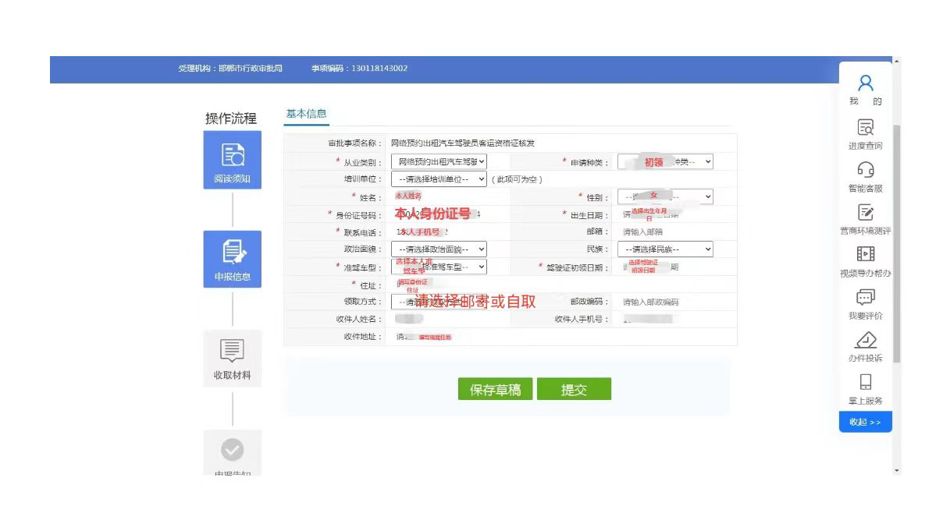
七、填写申报信息，带*为必填项，确保填写信息真实有效，如图：

Slide 10
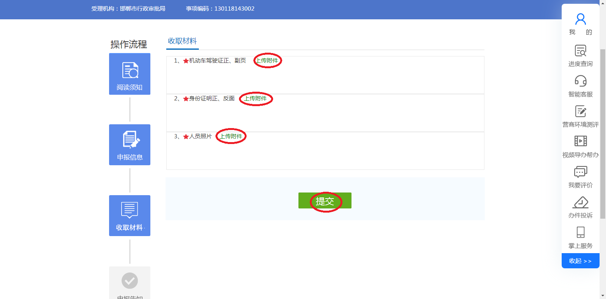
八、按要求上传附件并提交，如图：

Slide 11
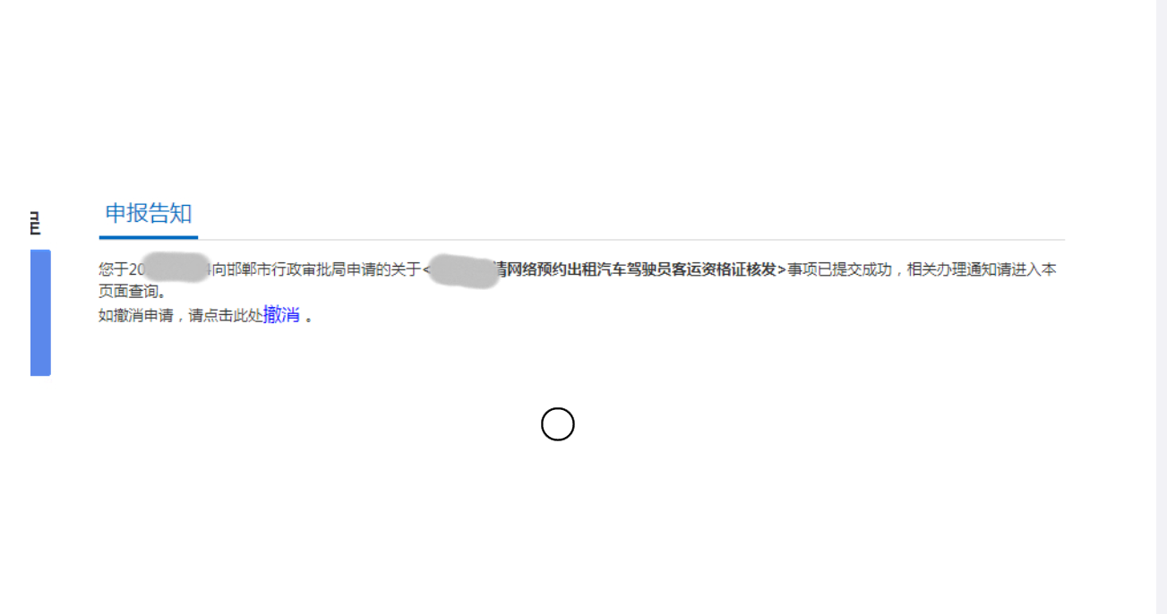
九、提交成功后，会出现申报告知界面，数据会推送至运政系统，进行后续审核，如图：

Slide 12
十、考试场地及时间可通过上述流程中第五步进行查看，如图：

Slide 13
现场报名
申请人需携带身份证、驾驶证原件及复印件，2寸照片两张至邯郸市行政审批局二楼交通45号窗口 地址：邯郸市行政审批局（丛台区人民东路342号） 咨询电话：0310-2031836 点击下方链接查看网络预约出租汽车客运资格证考试题库： https://smw.hd.gov.cn/xwdt/gggs/hbcgc/202405/t20240510_2040324.html

